Slide 1
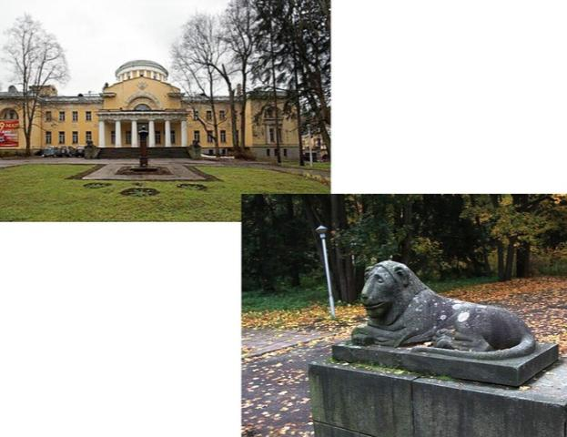
С 1947 года здесь расположился Институт токов высокой частоты имени В. П. Вологдина.
Институт размещается на участке около 10 га в центре парка, занимает Большой и Малый дворцы, деревянную Жёлтую дачу Максимилиана Месмахера, Дом садовника и Конный двор.
Вся территория находится в хозяйственном ведении института.

Slide 2
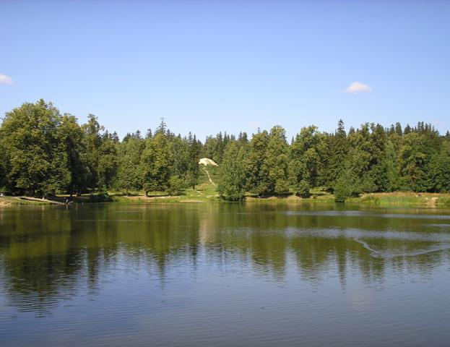
Парнас
В юго-восточной части парка находится насыпной холм высотой 61 м, получивший название «Парнас». Этот холм был создан руками крепостных графа П. И. Шувалова в середине XVIII века. Название его связано с древнегреческой мифологией, где Парнассчитался местом обитания бога Аполлона и муз.

Slide 3
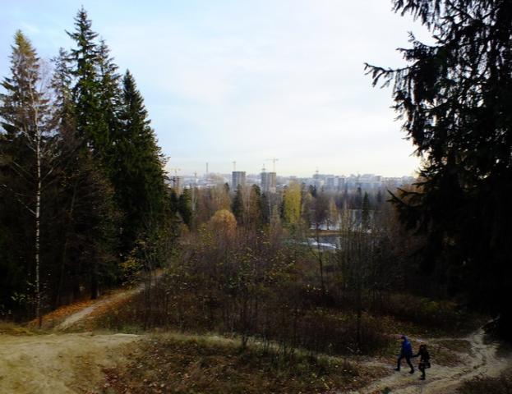
С вершины холма, на котором была устроена специальная огороженная площадка со скамейками, был виден даже Финский залив. Сегодня с него можно увидеть в основном панораму северных новостроек, хотя в ясную погоду с вершины Парнаса также виден купол Исаакиевского собора.

Slide 4

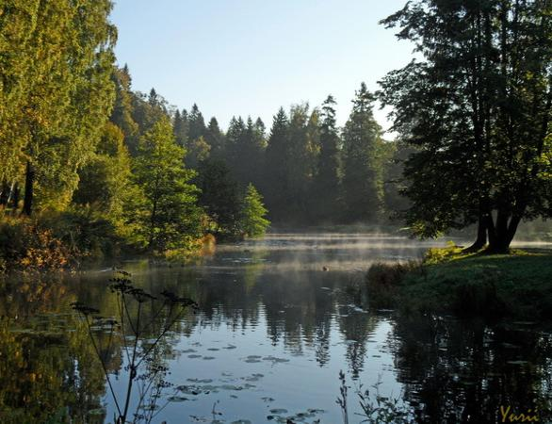
Пруды
У подножия Парнаса вырыты два пруда – «Шляпа Наполеона» и «Рубаха Наполеона».
Они вырыты в 19 веке в честь победы над Францией.

Slide 5
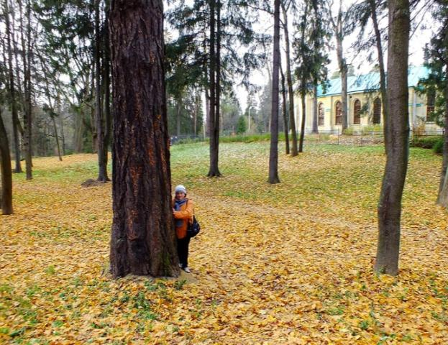
Природа
Но главная достопримечательность парка-это, конечно, его природа.
Красота парка раскрывается поздней осенью и зимой, когда он напоминает волшебную сказку.
Деревья здесь могучие, некоторые не обхватишь...

Slide 6
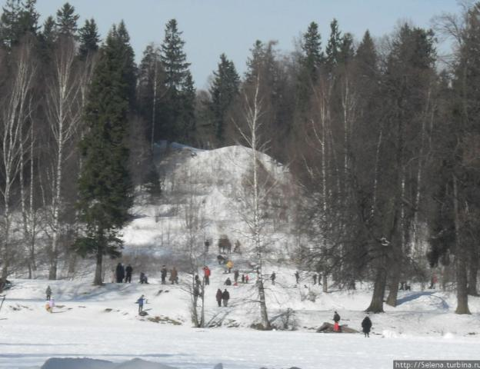
В советские времена, в парке была лыжная база , устраивались соревнования.
Сегодня ,в снежные зимы в парке детвора с окрестных поселков и Парнаса собирается здесь чтобы погулять, покататься по заснеженным склонам на санках , ледянках, ватрушках и получить заряд позитивного настроения и радости.

Slide 7
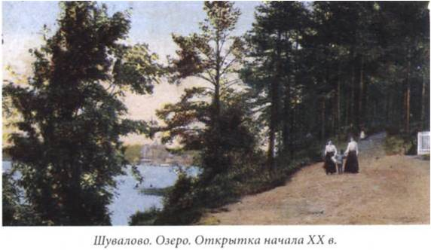
О климате Парголова
Парголово совсем открыто и ничем не защищено от господствующих здесь западных ветров, что способствует очищению воздуха, так что он всегда чистый, сухой, здоровый и легкий.
Этот район считался одним из здоровых вокруг Петербурга. Сюда приезжали многие известные петербуржцы гулять, дышать воздухом, наслаждаться природой.

Slide 8
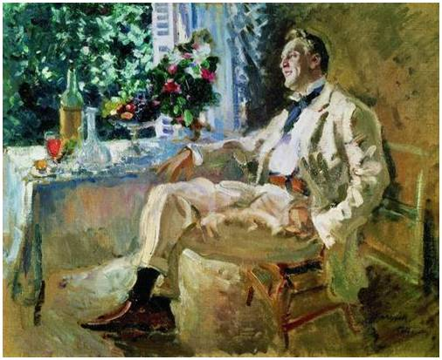
Частыми гостями
Парка были:
Актрисы
Вера Федоровна Комиссаржевская,
Мария Николаевна Ермолова,
Поэты
Александр Александрович Блок,
Яков Полонский и Апполон Майков,
Художники
Иван Иванович Шишкин,
Илья Ефимович Репин,
Василий Васильевич Верещагин,
Скульптор
Марк Матвеевич Антокольский,
Композиторы
Михаил Иванович Глинка
Александр Константинович Глазунов
Анатолий Константинович Лядов
Милий Алексеевич Балакирев
Николай Андреевич Римский-Корсаков,
Цезарь Кюи,
Оперный певец Федор Иванович Шаляпин ,
Критик Владимир Васильевич Стасов,
Федор Иванович Шаляпин на даче

Slide 9
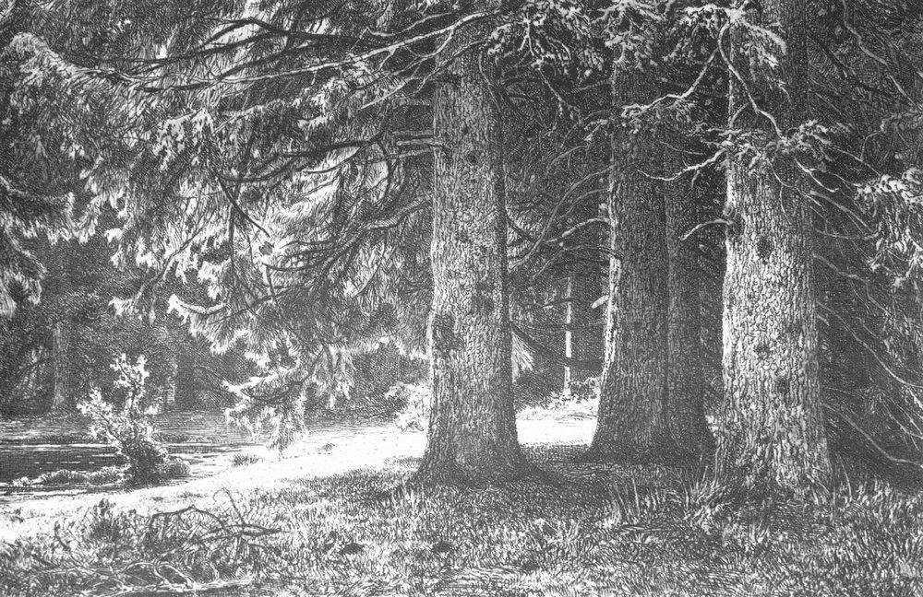
Картина И.И.Шишкина «Ели в Шуваловском парке»

Slide 10
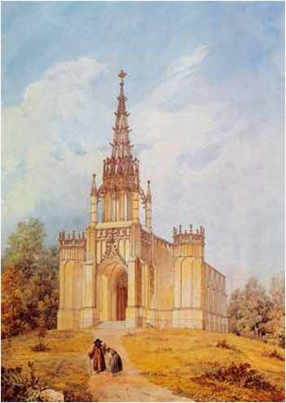
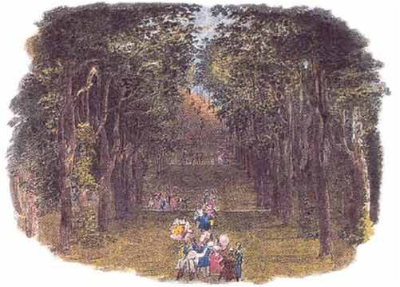
Церковь. Акварель А.Брюллова
Акварель В.С Садовникова

